Slide 1
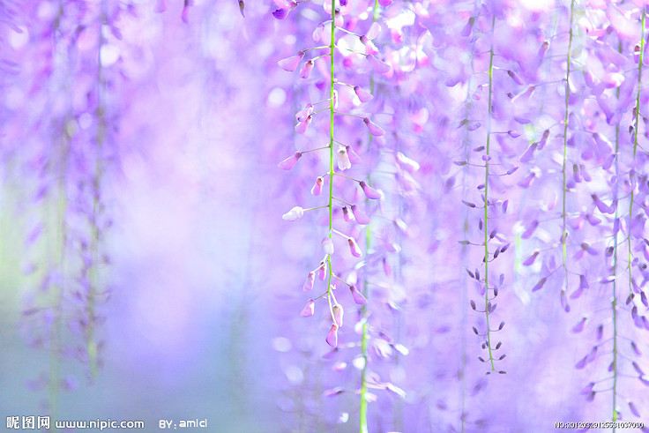
一切景语皆情语
紫藤萝瀑布
宗璞

Slide 2
这个世界上的花千姿百态，你喜欢那一种花，为什么？
紫藤萝瀑布

Slide 3
古代文人与花
陶渊明与菊花：“采菊东篱下，悠然见南山”，还有“秋菊有佳色，露掇其英，泛此忘忧物，远我意世情。”
周敦颐与莲花：“予独爱莲子之出淤泥而不染，濯清莲而不妖。”
宗璞？她对于紫藤萝有何种感想呢？

Slide 4
紫藤简介
亦称“朱藤”，“藤萝”，豆科，高大木质藤本奇数羽状复叶，成熟后无毛。春季开花，蝶形花冠，青紫色，产于我国中部，供观赏，花含芳香油，果实，根，可入药。

Slide 5
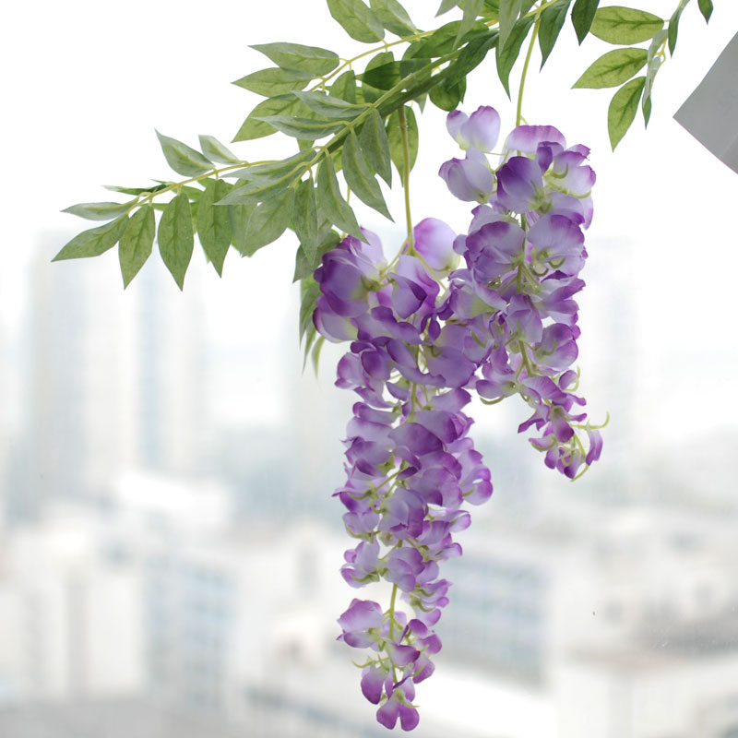
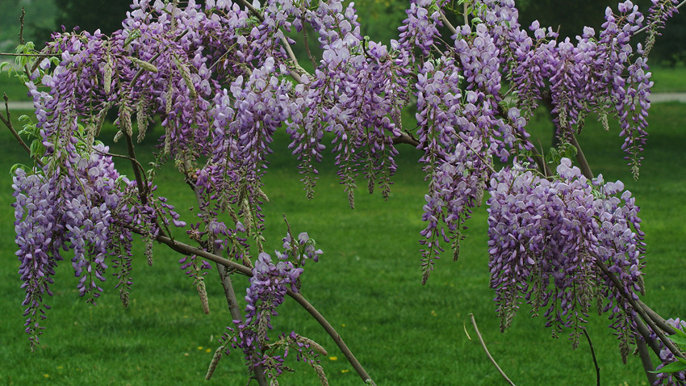
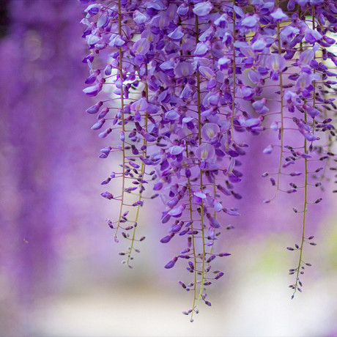

Slide 6
作者简介
作者简介
宗璞，当代女作家，原名冯钟璞。著名哲学家冯友兰之女。学养深厚，气韵独特。
主要作品
中篇小说《红豆》《知音》
散文集《丁香集》

Slide 7
了解写作背景
写于1982年5月
作者因弟弟身患绝症儿沉浸在悲痛之中
忽然遇见亦舒紫藤萝，不由得停住了脚步………..

Slide 8
集体朗读课文，并将课文划分为三个层次
一赏花
写者偶遇见一树茂盛的紫藤萝
二忆花
写作者睹物释怀
三悟花
写作者由此感悟到生命的永恒

Slide 9
精读课文：赏花
思考一：
第一部分赏花作者是按什么顺序对盛开的紫藤萝进行描写的

Slide 10
找出文中相对应的句子
赏花
花瀑
花朵
花穗

Slide 11
思考二
作者描写紫藤萝的树和花运用了哪些修辞手法？这样写有什么好处？

Slide 12
找出文中相对应的句子
紫藤萝花
颜色
形状
情态

Slide 13
第二部分
忆花
小组讨论以下问题：
看了这流动的花瀑，生长的花朵，她的心情发生了怎样的变化？为什么？
2. 紫藤萝有过怎样的变迁？作者为什么会对紫藤萝产生这样深厚的感情？

Slide 14
紫藤萝花的变迁
稀落
拆掉
繁荣

Slide 15
第三部分
悟花
作者得出的感悟究竟有哪些？在原文中那些话里可以体现？

Slide 16
第三部分
悟花
如何理解“它是万花中的一朵，也正是一朵一朵花，组成了万花灿烂的流动瀑布”

Slide 17
小结
赏花：花瀑， 花穗，花朵
忆花
悟花
紫藤萝瀑布

Slide 18
谢谢观赏

